Slide 1
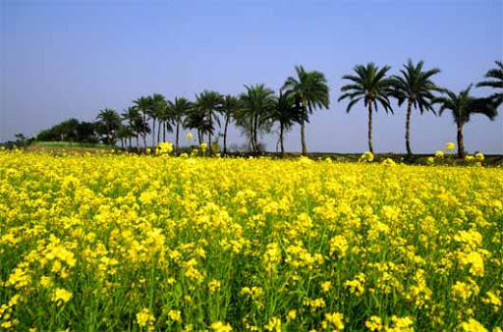
স্বাগতম

Slide 2
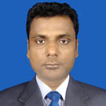
পরিচিতি
সুভাষ দাশ
সহকারী শিক্ষক
মঙ্গলকোট মাধ্যমিক বিদ্যালয়
কেশবপুর,যশোর।
মোবাইলঃ ০১৭১৮৪৪৯৯১১
শ্রেণিঃ সপ্তম
বিষয়ঃ বাংলাদেশ ও বিশ্বপরিচয়
অধ্যায়ঃ সাত
পাঠঃ ৩.১
সময়ঃ ৪৫ মি.

Slide 3
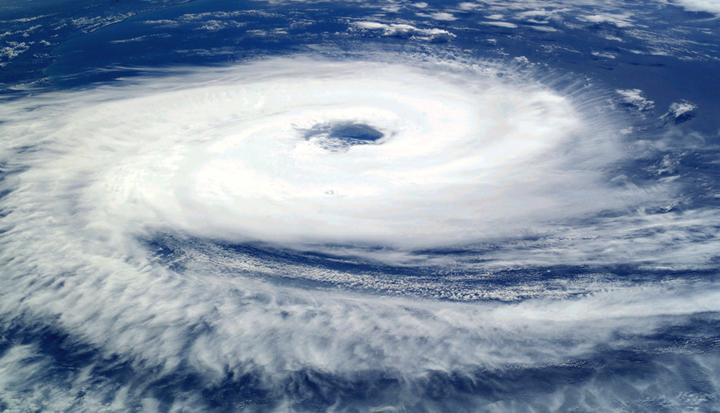
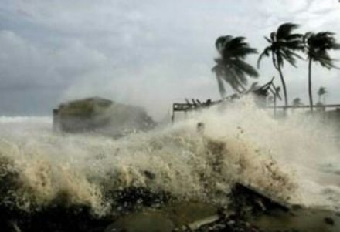
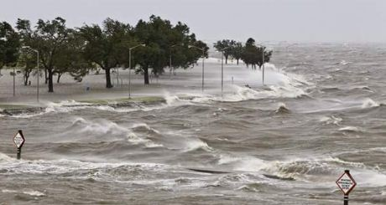
ছবিগুলো লক্ষ্য কর

Slide 4
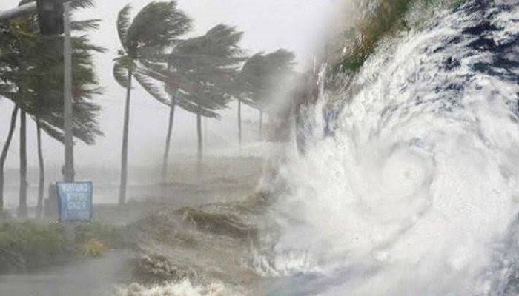
ঘূর্ণিঝড় ও জলোচ্ছ্বাস

Slide 5
এই পাঠ শেষে শিক্ষার্থীরা-
ঘূর্ণিঝড় কী তা বলতে পারবে।
কয়েকটি ঘূর্ণিঝড় ও জলোচ্ছ্বাসের ক্ষয়ক্ষতির বর্ণনা দিতে পারবে।
ঘূর্ণিঝড় ও জলোচ্ছ্বাসের কারণ ব্যাখ্যা করতে পারবে।
ঘূর্ণিঝড় ও জলোচ্ছ্বাসে করণীয় ব্যাখা করতে পারবে।

Slide 6
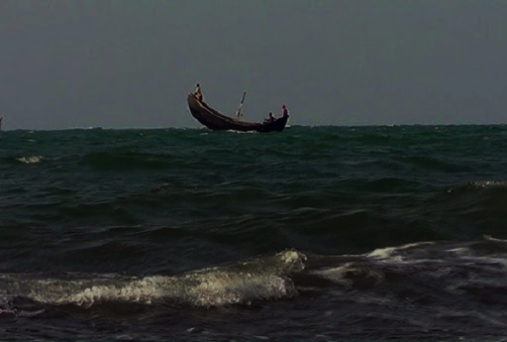
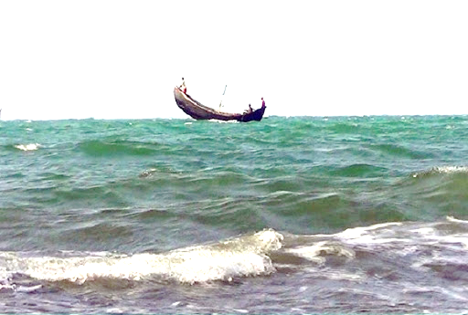
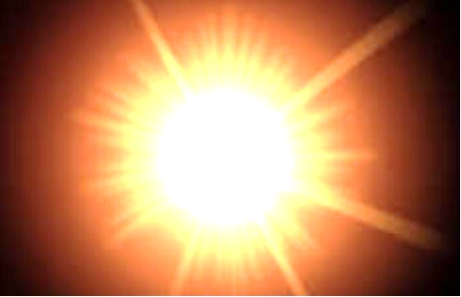
মনোযোগ দিয়ে লক্ষ্য কর
সূর্যতাপ
সূর্যতাপ
সূর্যতাপ
হালকা বাতাস
হালকা বাতাস
বাতাসের তাপ বৃদ্ধি পায়
বাতাস
বাতাসের চাপ কমে যায় ফলে নিম্নচাপ সৃষ্টি হয়
বাতাস
নিম্নচাপ

Slide 7
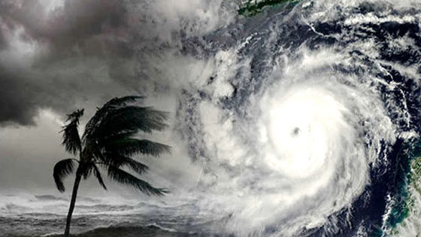
আশেপাশের বায়ু নিম্নচাপ অঞ্চলের দিকে প্রবল বেগে ছুটে আসাকে ঘূর্ণিঝড় বলে।

Slide 8
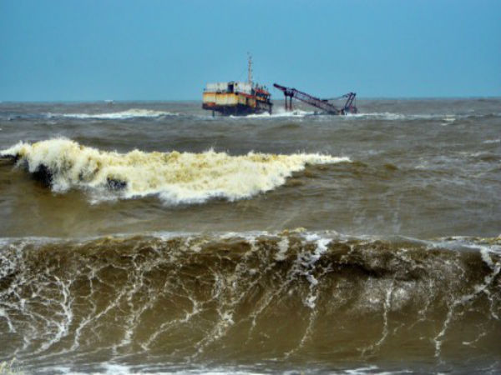
নিম্নচাপ
ঝড়
লোনা জল

Slide 9
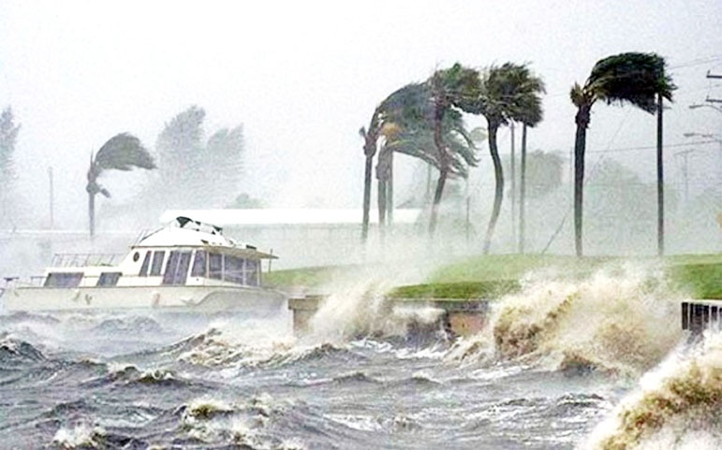
বিশাল উচ্চতা নিয়ে উপকূলে আছড়ে পড়ে

Slide 10
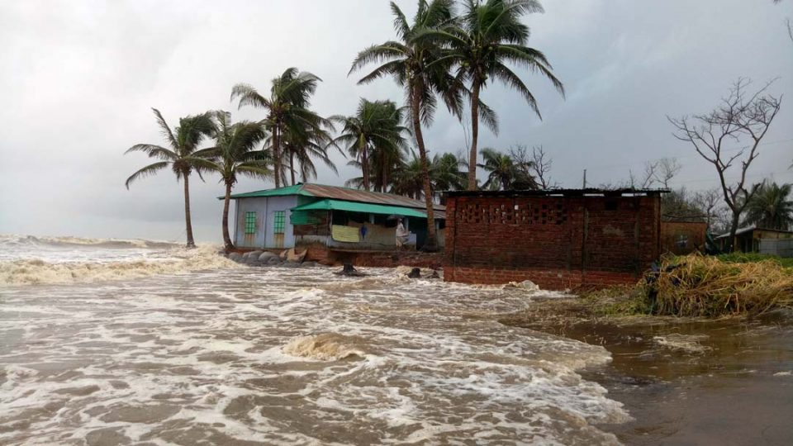
জলোচ্ছ্বাস
স্থলভাগকে প্লাবিত করে

Slide 11
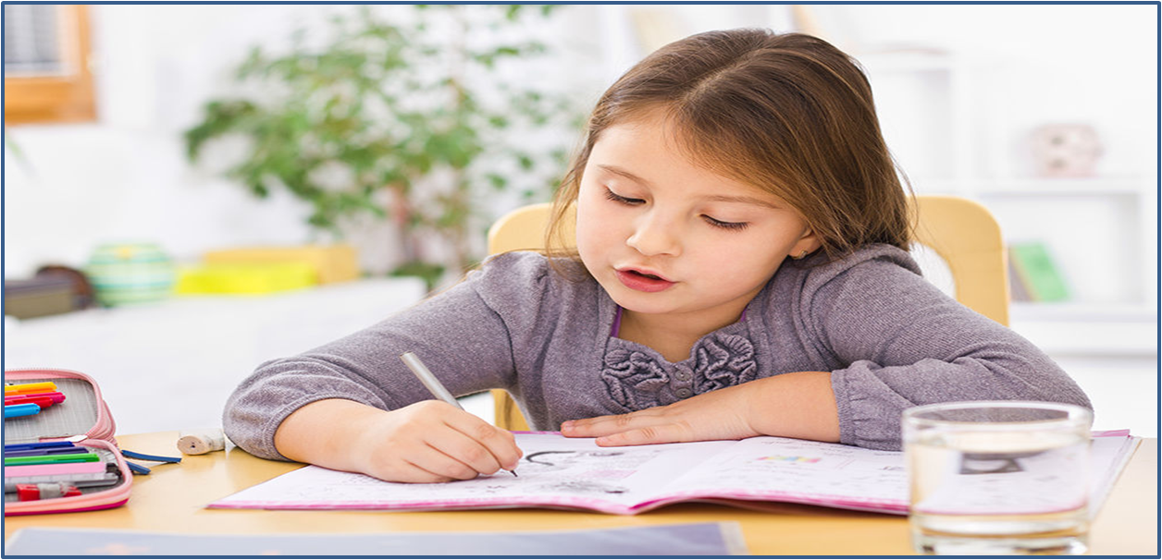
একক কাজ
ঘূর্ণিঝড় কাকে বলে?
জলোচ্ছ্বাস কাকে বলে?

Slide 12
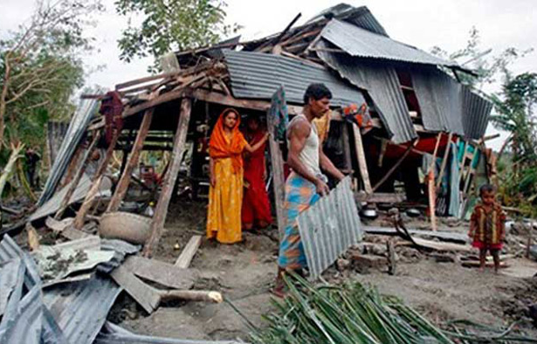
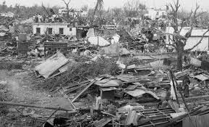
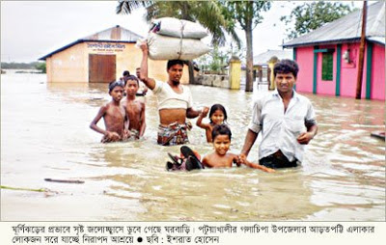
বাংলাদেশে আঘাত হানা কয়েকটি ঘূর্ণিঝড় ও জলোচ্ছ্বাসের ক্ষয়ক্ষতি
১৯৭০ সালের ১২ই নভেম্বর
২০০৭ সালের ১৫ই নভেম্বর সিডর
২০০৯ সালের ৫ই মে আইলা
১৯৭০ সালের ১২ই নভেম্বরের ঘূর্ণিঝড় ও জলোচ্ছ্বাসে দশ লক্ষ মানুষের মৃত্যু হয়।
২০০৯ সালের ৫ই মে আইলায় মানুষ, পশুপাখি, ফসল ও ঘরবাড়ির ব্যাপক ক্ষয়ক্ষতি হয়।
২০০৭ সালের ১৫ই নভেম্বরের সিডরে দেশের ২৮টি জেলায় প্রায় ৩০ লক্ষ মানুষ ক্ষতিগ্রস্ত হয়েছিল।

Slide 13
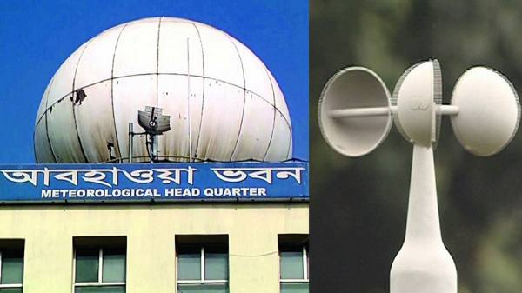
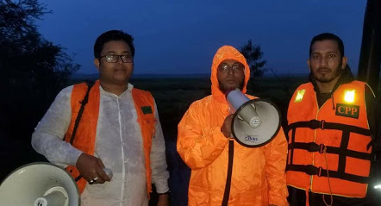
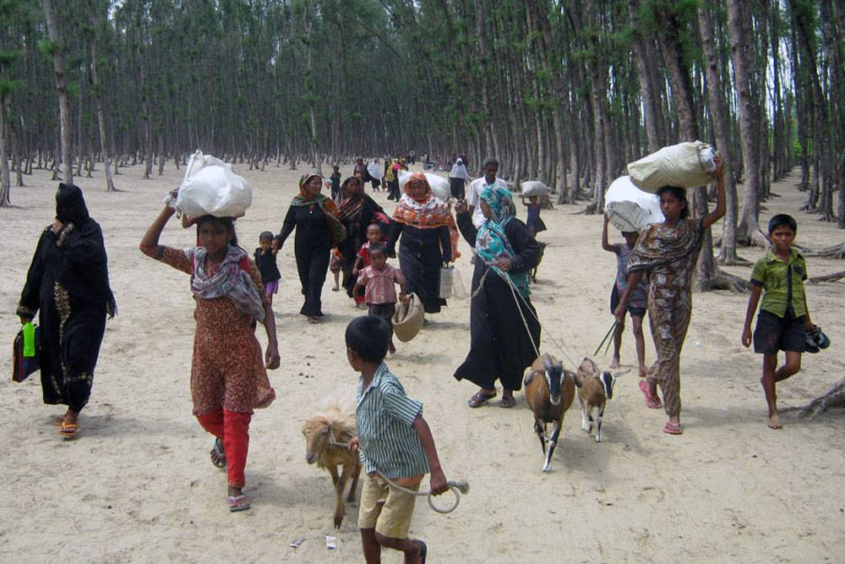
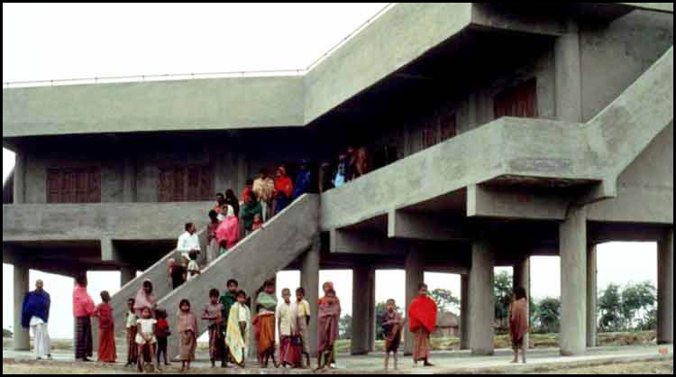
ঘূর্ণিঝড় ও জলোচ্ছ্বাসে করণীয়
আবহাওয়া বিভাগ থেকে আবহাওয়া সংক্রান্ত পূর্বাভাস ও সতর্কবাণী প্রচার করা হয়।
প্রয়োজনীয় প্রস্তুতি নিয়ে ঘূর্ণিঝড় আশ্রয়কেন্দ্র ও নিরাপদ স্থানে আশ্রয় নিতে হবে।

Slide 14
দলগত কাজ
ঘূর্ণিঝড় ও জলোচ্ছ্বাসের কারণ ব্যাখ্যা কর।
ঘূর্ণিঝড় ও জলোচ্ছ্বাসে করণীয় ব্যাখা কর।

Slide 15
মূল্যায়ন
সঠিক উত্তর
সঠিক উত্তর
আবার চেষ্টা কর
আবার চেষ্টা কর
আবার চেষ্টা কর
আবার চেষ্টা কর
আবার চেষ্টা কর
আবার চেষ্টা কর
(১) ১৯৭০ সালের ১২ই নভেম্বর ঝড়ে কত মানুষের মৃত্যু হয় ?
(ক) এক লক্ষ
(খ) পাঁচ লক্ষ
(গ) আট লক্ষ
(ঘ) দশ লক্ষ
(২) সিডর কখন বাংলাদেশে আঘাত আনে ?
(ক) ২০০৭ সালের ৫ই মে
(খ) ২০০৯ সালের ১৫ই নভেম্বর
(গ) ২০০৭ সালের ১৫ই নভেম্বর
(ঘ) ২০০৯ সালের ৫ই মে
Suvash Das

Slide 16
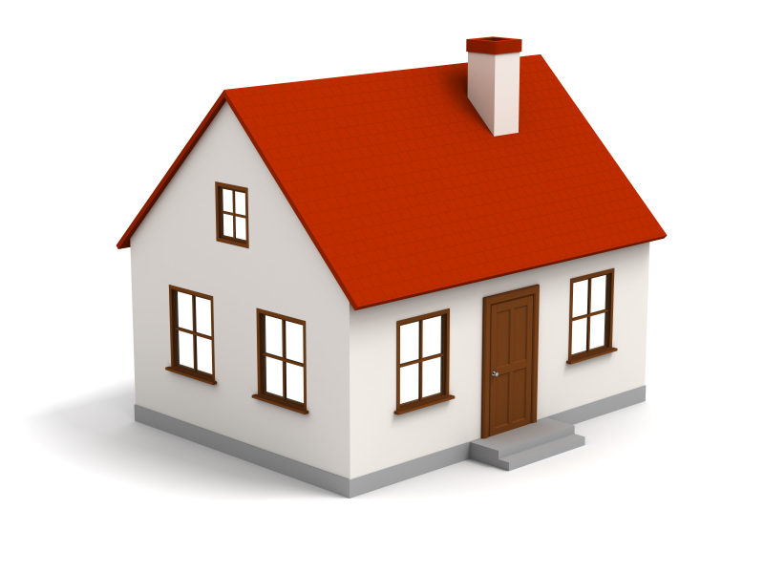
বাড়ির কাজ
ঘূর্ণিঝড়ের পূর্বাভাস পেলে তুমি কী পূর্ব প্রস্তুতি গ্রহণ করবে তা সুন্দর করে লিখে আনবে।

Slide 17
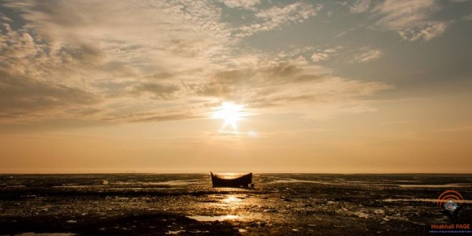
ভাল থেকো সবাই

